Slide 1
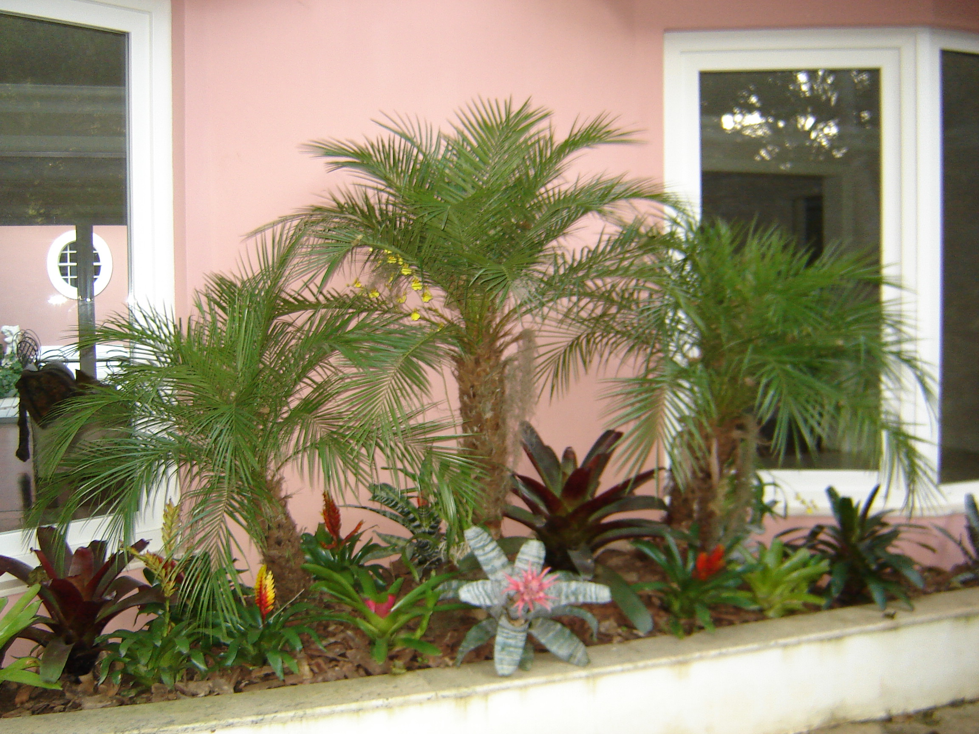
Floração da Bromélia
Muitas Vezes, não florescem em razão da falta de luminosidade ou outro fator ambiental
Avanço Automático

Slide 2
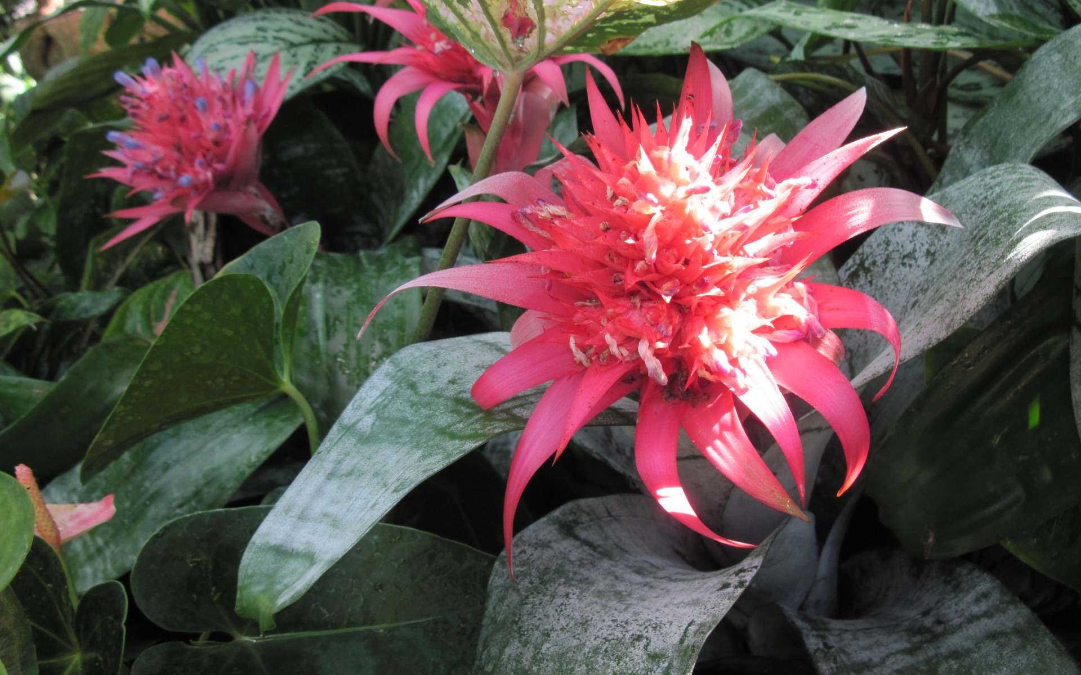
Embora não seja o mês da estação das flores, observei, em nosso jardim, um resplandecente exemplar da espécie, que chegou de forma extremamente vistosa.
Para mim, foi como se fosse um milagre, porque esse tipo de planta solta a flor em uma estação não compatível, como a maioria.

Slide 3
Lendo sobre o assunto, verifiquei que ela floresce somente uma vez durante o seu tempo de vida. Após a floração, a planta, geralmente, desenvolve uma brotação lateral que substituirá a que irá morrer.

Slide 4
Elas atingem a maturidade e florescem em diferentes idades, dependendo da espécie e condições do ambiente, respeitando sempre uma determinada época do ano.

Slide 5
Muitas vezes, não florescem em razão da falta de luminosidade ou outro fator ambiental, como, por exemplo, a temperatura. Por outro lado, uma brusca mudança do ambiente pode provocar a floração numa planta adulta.

Slide 6
Sentindo-se ameaçada, o instinto de preservação da espécie desencadeia a floração com a finalidade de gerar sementes e brotos laterais. Dependendo da espécie, algumas apresentam inflorescência extremamente exuberante, podendo ser de longa duração. Algumas duram meses, outras são breves, duram dias.

Slide 7
Não são parasitas como muitas pessoas pensam; na natureza, simplesmente apoiam-se em outro vegetal para obter mais luz e ventilação. Na observação mais detalhada, quando me aproximei para melhor analisar, notei que, em suas entranhas, existe também outra forma de vida, com insetos trabalhando de forma vigorosa, retirando do seu interior o pólen, para o sustento de uma comunidade de abelhas que deveria se encontrar nas proximidades.

Slide 8
Não era do tipo, “marimbondo” que, quando pica uma pessoa, é um terror; o local atingido fica inchado por até três dias. Tratava-se de um tipo dócil, manso, sem agressão com a minha proximidade; era um autêntico produtor de mel caseiro, cujo produto final tem a função de alimentar a comunidade, para a sobrevivência das crias que ficam nos alvéolos.

Slide 9
Os seres humanos, os chamados apicultores, interferem em seu ciclo de vida, colocando dispositivos artificiais para que produzam além da conta, comercializando o produto e seus derivados.

Slide 10
Busquei, pelas redondezas, onde estaria a colmeia, para analisar o comportamento nesta altura da estação do ano. Depois de muito observar, constatei que se instalou próximo ao canil, dentro de um bloco de concreto.

Slide 11
Que fiquem ali e procriem dentro dos princípios básicos da natureza. E já avisei o meu caseiro “bicho-homem”, que não interfira no processo e queira retirar o sustento dos filhotes.

Slide 12
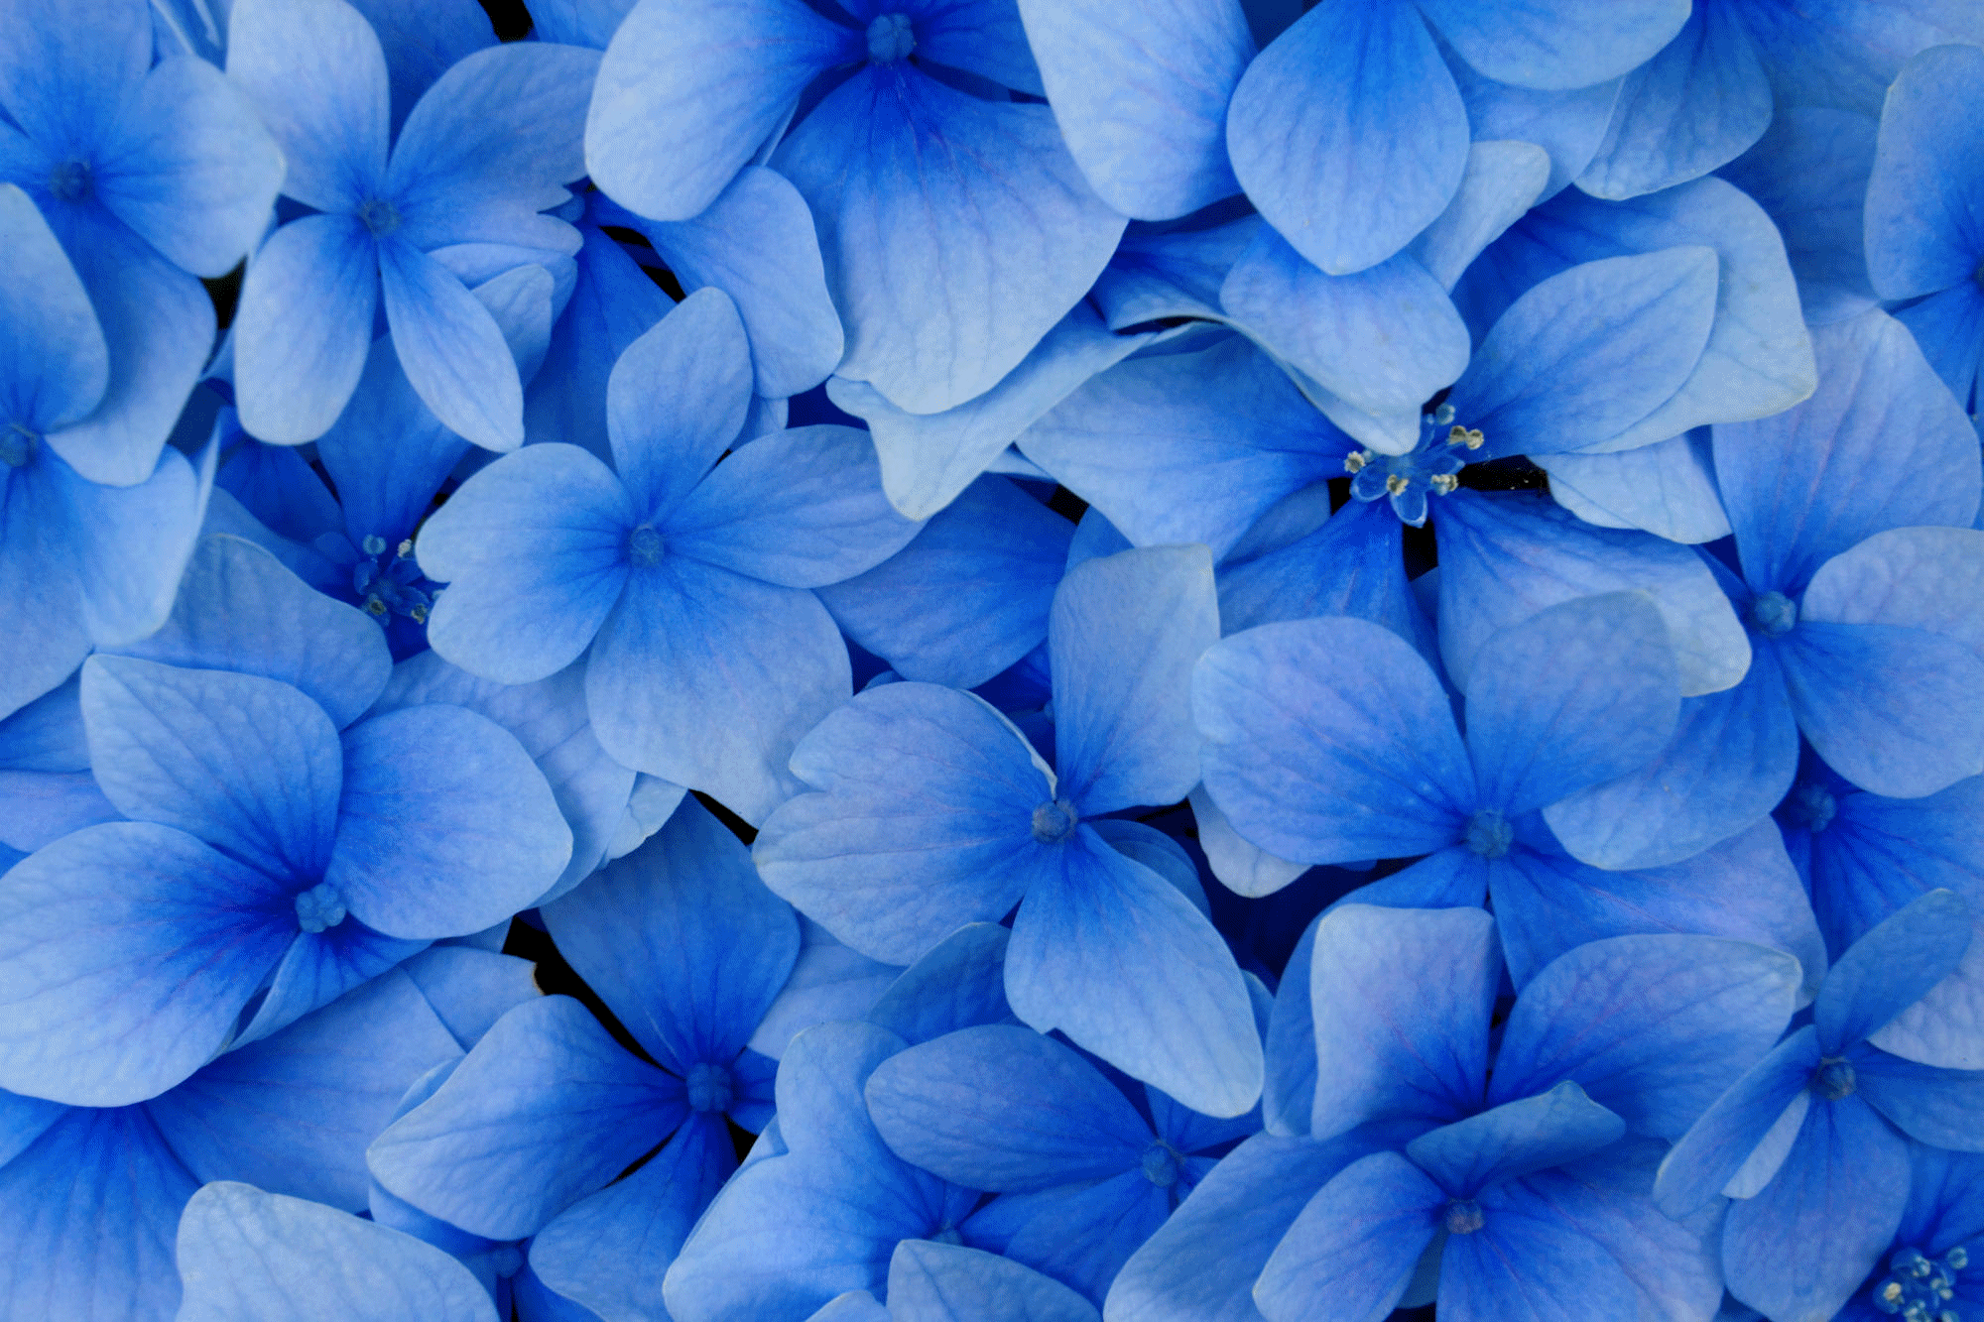


CRIAÇÃO E FORMATAÇÃO
TONINHO VENDRAMINI
Arte Final = Acervo Pessoal & Internet
Composição do texto
Dados sobre a planta obtidas na internet e redação final conforme meu estilo
Músicas
Acompanhamento:
Sessenta Anos
Orquestrado por Cortazar
Encerramento:
Autumn Leaves (Folhas de Outono)
Interpretação: Pat Boone
ACESSE MEUS ESPAÇOS CULTURAIS E TORNE-SE MEU SEGUIDOR
http://vendraminiletras.blogspot.com/
www.sergrasan.com/toninhovendraminislides/
PARTICIPAÇÕES:
    ASSOCIAÇÃO DOS POETAS E ESCRITORES DE JUNDIAÍ E REGIÃO
ACADEMIA NACIONAL DE LETRAS DO PORTAL DO POETA BRASILEIRO
ACADEMICO 28

